Slide 1
وزارت بهداشت درمان و آموزش پزشکی معاونت تحقیقات و فناوری مرکز توسعه و هماهنگی اطلاعات و انتشارات علمی گروه علم‌سنجی و انتشارات
مریم رزمگیر
کارشناس علم سنجی دانشگاه علوم پزشکی ایران
اردیبهشت 97

Slide 2
علم سنجی
معرفی
علم‌سنجی دانش اندازه گیری و تحلیل علم است که به سنجش تولیدات علمی پژوهشگران، دانشگاه‌ها و کشورها در قالب متغیرهای کمی می‌پردازد. شاخص‌های علم‌سنجی شامل شاخص‌های ارزیابی کمیت و کیفیت برونداد علمی پژوهشگران است که می‌تواند مبنای ارزشیابی، رتبه بندی و ارتقاء اعضای هیات علمی قرار می‌گیرد.

Slide 3
Iranian Scientometric Information Database (ISID)
سامانه علم‌سنجی اعضای هیأت علمی در سال ۱۳۹۴ با هدف استخراج و نمایش به روز شاخص‌های علم‌سنجی اعضای هیات علمی دانشگاه‌های علوم پزشکی ایران توسط مرکز توسعه و هماهنگی اطلاعات و انتشارات علمی معاونت تحقیقات و فن آوری وزارت بهداشت، درمان و آموزش پزشکی کشور طراحی، پیاده سازی و اجرا شده است. در سامانهISID اطلاعات عمومی اعضای هیات علمی دانشگاه‌های علوم پزشکی کشور شامل نام و نام خانوادگی، دانشگاه، دانشکده و مرکز تحقیقاتی محل خدمت، رتبه علمی، رشته و آخرین مقطع تحصیلی توسط کارشناسان علم‌سنجی معاونت‌های تحقیقات و فن آوری دانشگاه‌های علوم پزشکی درج شده است. شاخص‌های علم‌سنجی اعضای هیات علمی در این سامانه شامل تعداد مقالات منتشر شده، تعداد کل استنادات دریافت شده، میانگین استناد به ازای هر مقاله، شاخص h-Index، شاخص h-Index بدون خوداستنادی، شاخص h-Index بدون خوداستنادی نویسندگان و شاخص h-Index بدون استنادات کتاب می‌باشد.

Slide 4
روش جمع آوری و ارائه اطلاعات
شیوه چیدمان نتایج در سامانه ISID به صورت پیش فرض بر اساس شاخص h-Index افراد است. لازم به ذکر است که ترتیب مذکور را می‌توان با کلیک بر روی فلش قرار گرفته در کنار عنوان هر یک از سرستون‌های موجود در صفحه اصلی تغییر داد.
در سامانه علم‌سنجی اعضای هیات علمی امکان فیلتر کردن اطلاعات بر اساس عنوان دانشگاه، مرکز تحقیقات، رشته و مقطع تحصیلی وجود دارد. علاوه بر آن، جستجوی افراد بر اساس نام و نام خانوادگی نیز امکان پذیر می‌باشد.
شاخص هیرش یا h-index از شاخص‌های مهم علم‌سنجی است که در سال ۲۰۰۵ توسط دکتر جرج هیرش استاد فیزیک دانشگاه به منظور محاسبه و نمایش توام کمیت و کیفیت برون داد علمی پژوهشگران معرفی شد. به این ترتیب که شاخص h یک پژوهشگر عبارت است از h تعداد از مقالات وی که به هر کدام حداقل h بار استناد شده باشد.
مبنای محاسبه شاخص‌های علم‌سنجی در سامانه ISID جدیدترین داده‌های استخراج شده از بانک اطلاعاتی Scopus است. سایر اطلاعات هر عضو هیات علمی در این سامانه مانند عکس، آدرس صفحه اختصاصی فرد در Google Scholar، CV در صورت ورود اطلاعات توسط کارشناس علم‌سنجی دانشگاه مربوطه با کلیک بر روی نام عضو هیات علمی نمایش داده می‌شود.

Slide 5
بازخورد
اعضای محترم هیات علمی در صورت مشاهده هر گونه خطا در اطلاعات موجود در سامانه می‌توانند درخواست اصلاح اطلاعات مورد نظر خود را از طریق فرم ارسال بازخورد که در صفحه اختصاصی هر فرد قابل مشاهده است، ارسال نمایند و یا با برقراری تماس با کارشناسان علم‌سنجی دانشگاه مربوطه درخواست اصلاح اطلاعات خود را مطرح و پیگیری نمایند.

Slide 6
کارکردهای سامانه علم سنجی
یکپارچگی، امکان مشاهده مقایسه برون داد علمی به روز گروهای علمی دانشگاه ها، دانشکده ها به منظور ارتقائ کمی و کیفی تولیدات علمی و ایجاد همکاری های آکادمیک
ارزشیابی اعضای هیات علمی و دانشگاه های کشور بر اساس مستندات و انتشارات علمی آنها

Slide 7
مشکلات رایج در کار با سامانه
ورود در سامانه (نام کاربری- رمز عبور)
اعضای هیات علمی رسمی- پیمانی- بازنشسته- مامور- انتقالی و قراردادی ..
وابستگی اعضای هیات علمی
به روز رسانی تعداد مقالات و استنادات در سامانه علم سنجی
فاصله زمانی انتشار مقاله تا نمایه شدن
تفاوت بین مقالات منتشر شده و مقالات قابل مشاهده در سامانه
تعداد مقالات – پروفایل های متعدد-اسامی مشابه ..

Slide 8
Isid.research.ac.ir
Research.sap@iums.ac.ir ایمیل مکاتبه با نماینده علم سنجی دانشگاه

Slide 9
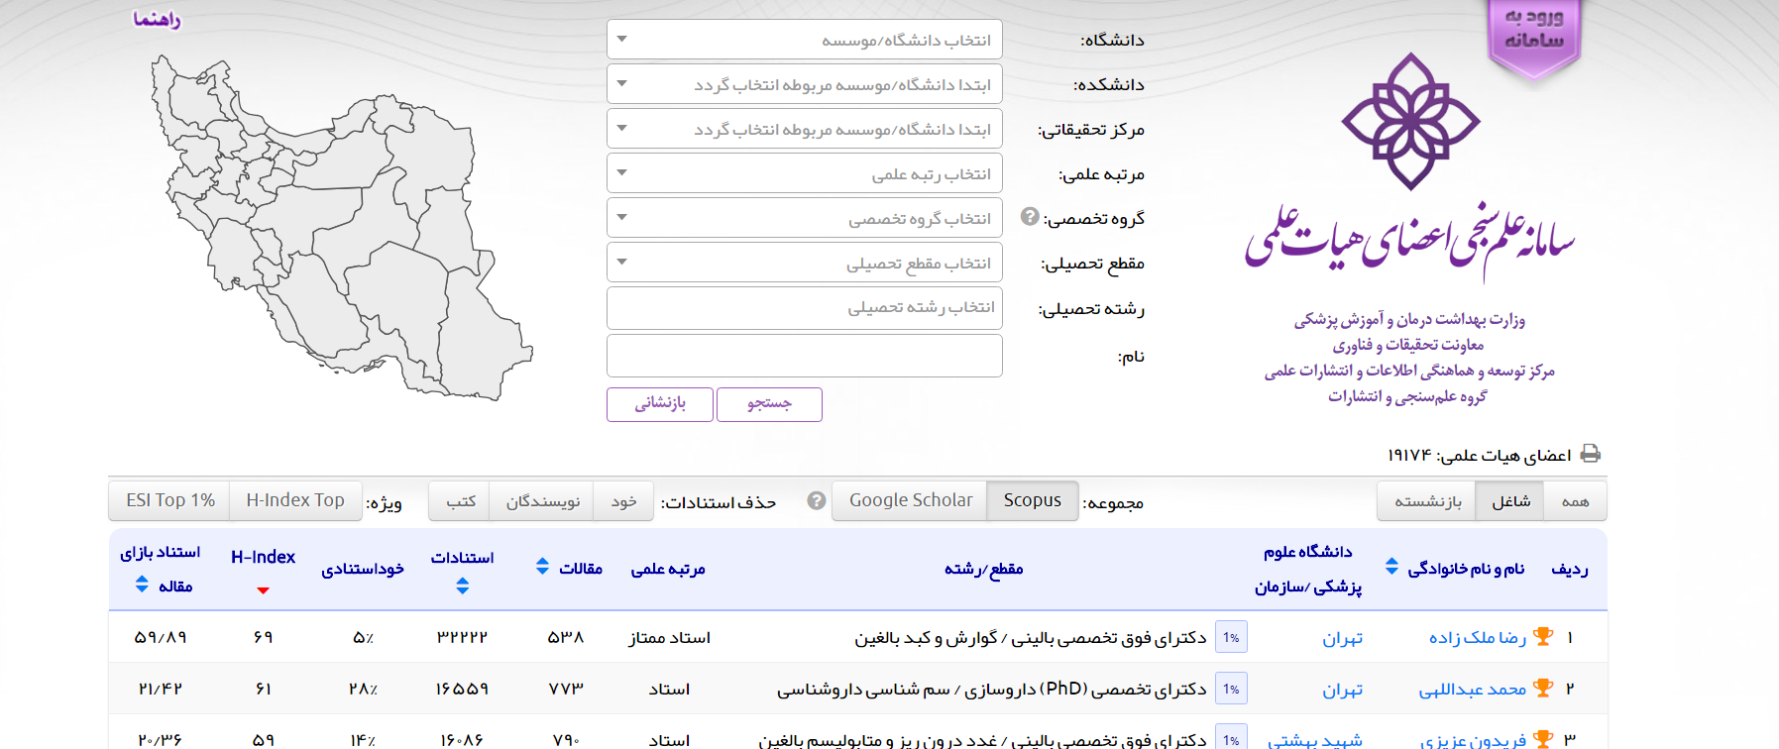

Slide 10
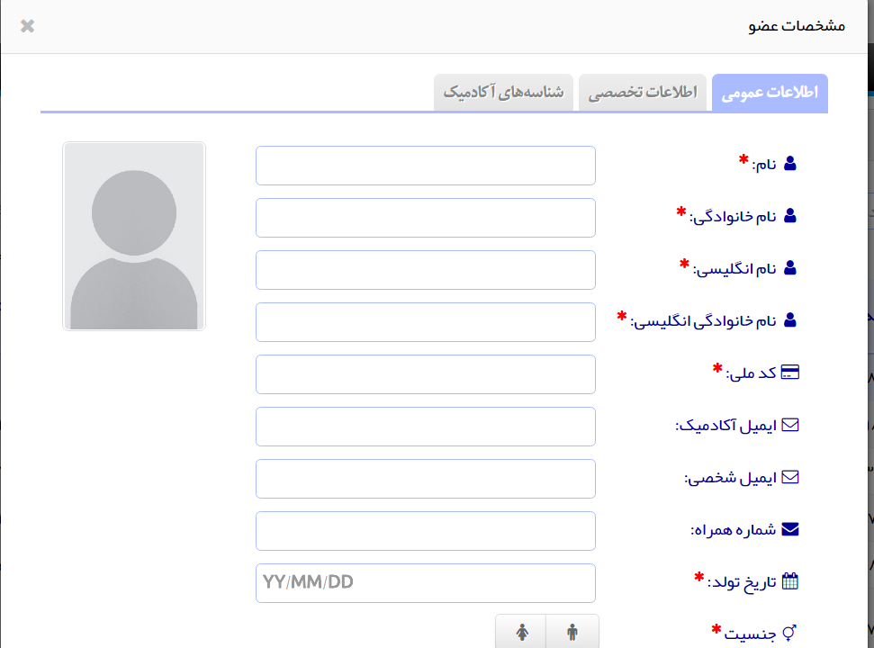

Slide 11
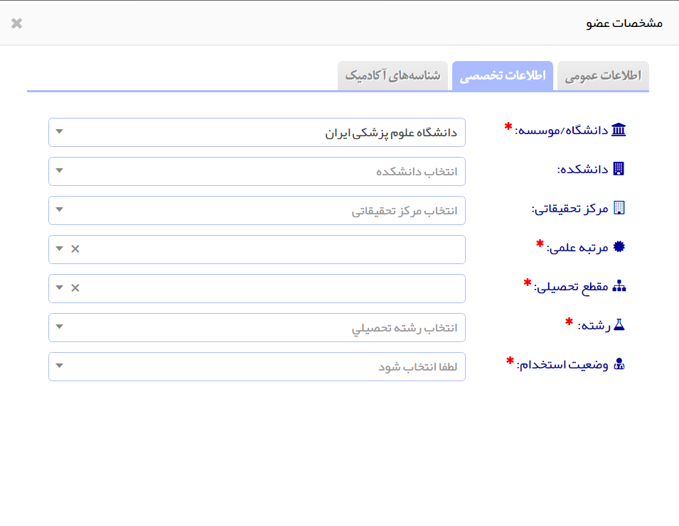

Slide 12
